Slide 1
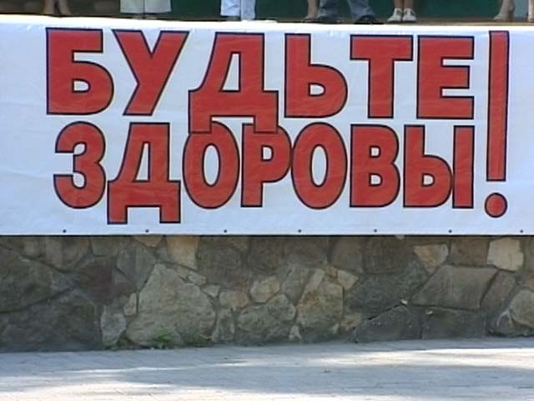
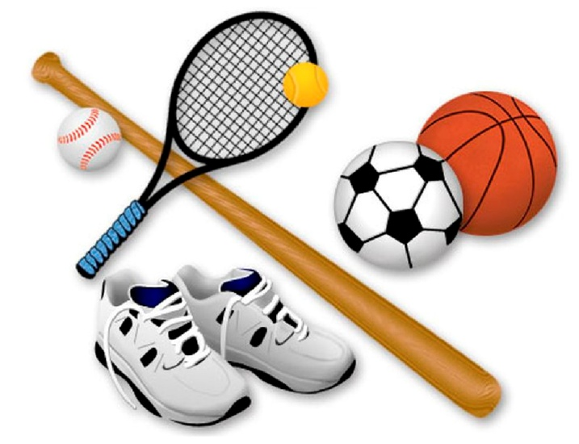
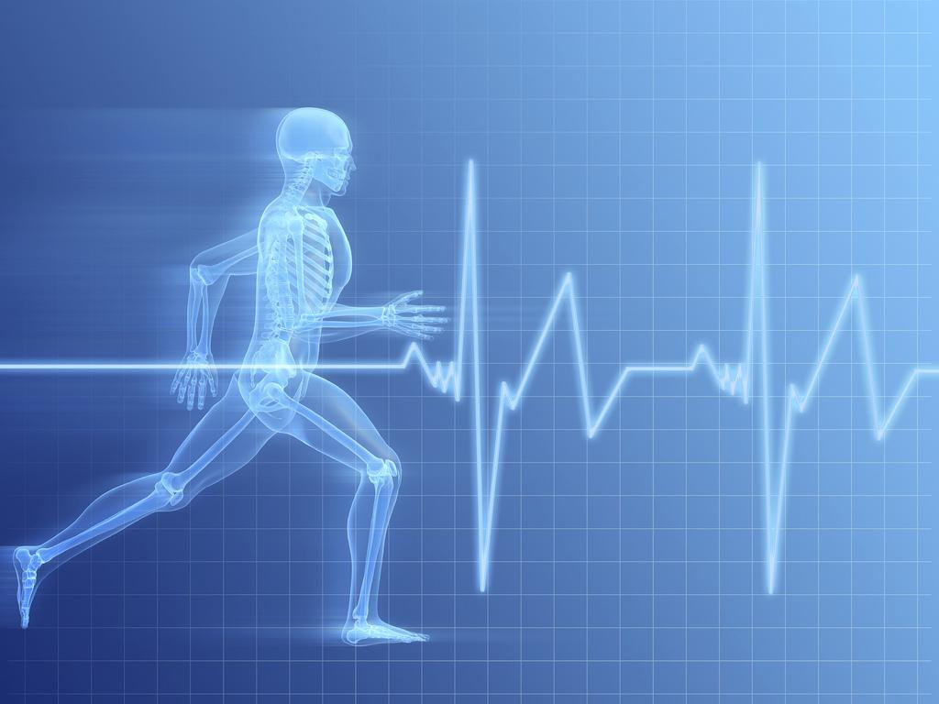
Все на СТАРТ
Авторы: Космачева Ольга
и Михайлищев Александр
Группа СП-11-2

Slide 2
Вопросы для обсуждения:
1.Как продлить свою жизнь?
2.Как спорт влияет на здоровье?
3.Как правильно следить за своим здоровьем занимаясь спортом?
4.Почему следует соблюдать режим дня?
5.От каких факторов зависит состояние здоровье?
6.Каким в идеале должен быть режим дня?
7.К каким последствиям приводит нарушение режима дня?

Slide 3
Спортивные игры
Футбол
Волейбол
Легкая атлетика
плавание
Баскетбол
Лыжи

Slide 4
На какие вопросы мы будем искать ответы
1)Как спортивные игры способствуют развитию личностных качеств?
2)Как развивались спортивные игры в России?
3)Как правильно следить за своим здоровьем занимаясь спортом?

Slide 5
Разделимся на группы:
Группа | Проблемный вопрос
Спортсмены | Как спортивные игры способствуют развитию личностных качеств?
Историки | Как развивались спортивные игры в России?
Медики | Как правильно следить за своим здоровьем занимаясь спортом?

Slide 6
Формы представления результатов: презентации, публикации, вики-статьи, блоги, таблицы совместного редактирования

Slide 7
Этапы работы над проектом: 1 неделя-деление на группы, составление планов работы, распределение обязанностей; 2- неделя сбор информации, проведения социологического опроса; 3 неделя оформление результатов работы, представление проектов.

